Slide 1
Introduction to the Chinese Imperial Examination Papers Held in the Institut des Hautes Études Chinoises (Institute of Advanced Chinese Studies) of the Collège de France Delphine Spicq

Slide 2
Shen Qingzao’s 沈清藻 examination paper 1775 examination, ranked tanhua 探花 (3rd of the 1st Class )

Slide 3
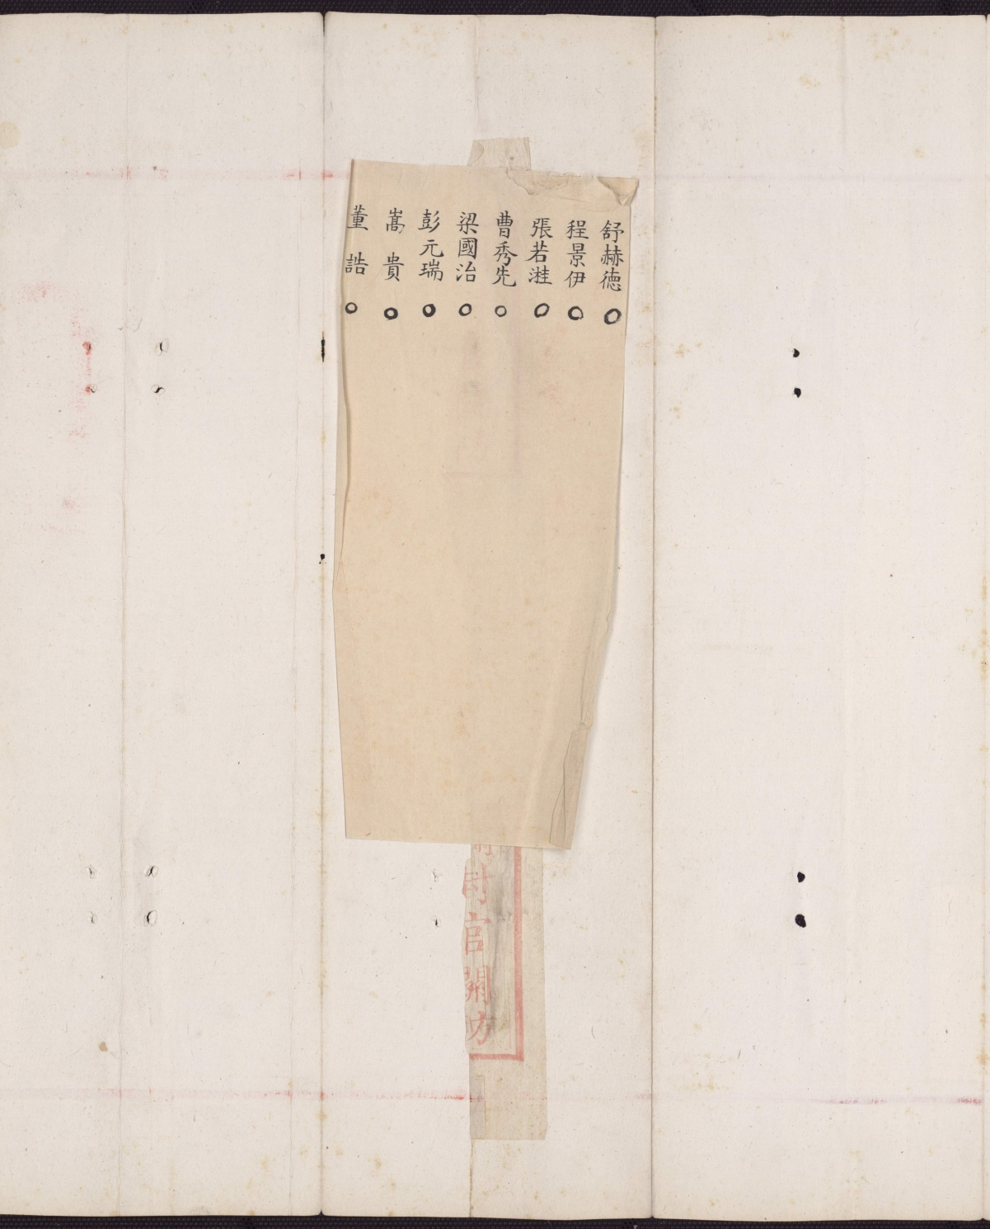
Shen Qingzao’s paper with the examiners’ names and grades

Slide 4
The ranking of successful candidates of the Palace Examination
1st Class (yi jia 一甲) = Jinshi jidi 進士及第 Metropolitan Graduates with Honours | 2nd Class (er jia 二甲) = Jinshi chushen 進士出身 Regular Metropolitan Graduates | 3rd Class (san jia 三甲) = Tong jinshi chushen 同進士出身 Associate Metropolitan Graduates
1st of the 1st Class Zhuangyuan 狀元 | 1st of the 2nd Class (erjia diyi ming 二甲第一名) | 1st of the 3rd Class (sanjia diyi ming 三甲第一名)
2nd of the 1st Class Bangyan 榜眼 | 2nd of the 2nd Class (erjia di’er ming 二甲第二名) | 2nd of the 3rd Class (sanjia dier ming 三甲第二名)
3rd of the 1st Class Tanhua 探花 | 3rd of the 2nd Class (erjia disan ming 二甲第三名) | 3rd of the 3rd Class (sanjia disan ming 三甲第三名)

Slide 5
Lu Yuanwen’s 陸元文 examination paper 1659 examination, ranked zhuangyuan 狀元 (1st of the 1st Class)

Slide 6
Lu Yuanwen’s 陸元文 examination paper

Slide 7
Lu Yuanwen’s 陸元文 examination paper ranked zhuangyuan 狀元 (1st of the 1st Class)

Slide 8
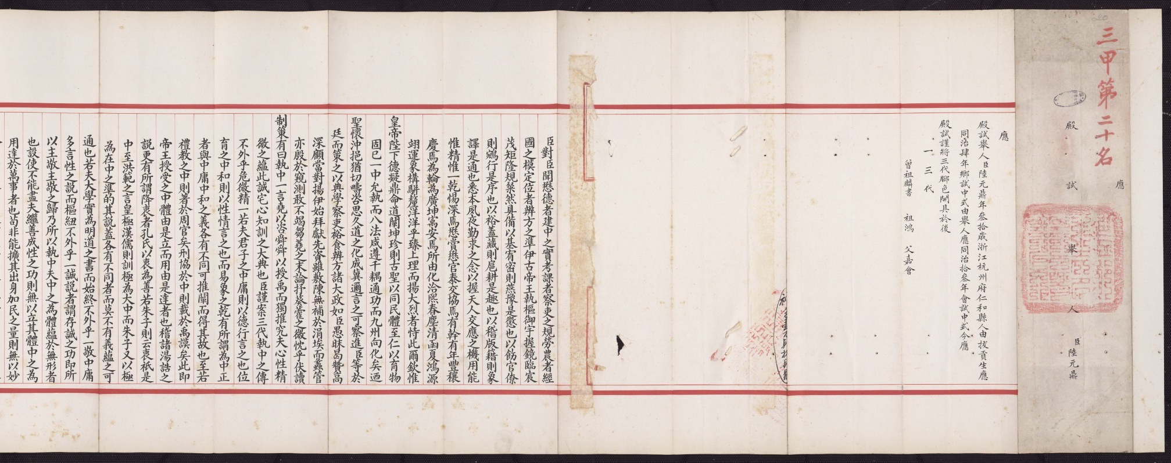
Lu Yuanding’s 陸元鼎 examination paper 1874 examination ranked 20th of the 3rd Class)

Slide 9
Lu Yuanding’s 陸元鼎 examination paper
The beginning of the paper, containing the candidate’s name, was folded and sealed (with an official square seal 關防) by the official in charge of keeping all the papers sealed 彌封官 to protect them against fraud

Slide 10
Names of the 33 candidates, their birth place, the year of the examination their took and their ranking
N° copie | Nom du candidat | Origine (ethnie ou lieu de naissance) | Date de l’examen, rang
1 | Fan Chengmo 范承謨 | Chinois des bannières, bannière jaune à bordure (la plus élevée) 鑲黃旗 | 1652, 23e du 2e rang
2 | Lu Yuanwen 陸元文 徐元文 | Changzhou 長洲 dans la province du Jiangsu 江蘇 | 1659, 狀元 (major)
3 | Hu Renyu 胡任輿 | Jiangning 江寧 dans la province du Jiangsu | 1694, 狀元 (major)
4 | Cai Yitai 蔡以臺 | Jiashan 嘉善 dans la province du Zhejiang 浙江 | 1757, 狀元 (major)
5 | Tong Fengsan 童鳳三 | Shanyin 山陰 dans la province du Zhejiang | 1760, 6e du 2e rang
6 | Jiang Yongzhi 蔣雍植 | Huaining 懷寧 dans la province de l’Anhui 安徽 | 1761, 1er du 2e rang
7 | Sun Shiyi 孫士毅 | Renhe 仁和dans la province du Zhejiang | 1761, 4e du 2e rang
8 | Fan Zhong 范衷 | Shangyu 上虞 dans la province du Zhejiang | 1771, 探花 (3e de la promotion)
9 | Yu Dayou 俞大猷 | Daxing 大興 dans la préfecture de Pékin | 1772, 探花 (3e)
10 | Shen Qingzao 沈清藻 | Renhe dans la province du Zhejiang | 1775, 探花 (3e)
11 | Wang Chunxun 王春煦 | Louxian 婁縣 dans la province du Jiangsu | 1775, 1er du 2e rang
12 | Wang Xuejin 汪學金 | Zhenyang 鎮洋 dans la province du Jiangsu | 1781, 探花 (3e):
13 | Cao Zhisheng 曹之升 | Xiaoshan 蕭山 dans la province du Zhejiang | 1781, 45e du 2e rang
14 | Wei Xiaozu 魏傚祖 | Yongchuan 永川 dans la province du Sichuan 四川 | 1871, 100e du 3e rang
15 | Wang Tingzhen 汪廷珍 | Shanyang 山陽 dans la province du Jiangsu | 1789, 榜眼 (2e de la promotion)
16 | Chen Xizeng 陳希曾 | Xincheng 新城 dans la province du Jiangsu | 1793, 探花 (3e)
17 | Wu Gengmei 吳賡枚 | Tongcheng 桐城 dans la province de l’Anhui | 1799, 3e du 2e rang
18 | Zou Jiaxie 鄒家燮 | Leping 樂平 dans la province du Jiangxi 江西 | 1801, 探花 (3e)
19 | Fan Yuanyin 范元音 | Dingyuan 定遠 dans la province du Sichuan | 1871, 170e du 3e rang
20 | Lu Yuanding 陸元鼎 | Renhe dans la province du Zhejiang | 1874, 20e du 3e rang
21 | Gao Gengen 高賡恩 | Ninghe 寧河 dans la préfecture de Pékin | 1876, 100e du 2e rang
22 | Liang Taoguan 梁濤觀 | Dazu 大足 dans la province du Sichuan | 1883, 59e du 2e rang
23 | Xie Shizhen 謝世珍 | Anyue 安岳 dans la province du Sichuan | 1894, 123e du 2e rang
24 | Qin Wanglan 秦望瀾 | Huining 會寧dans la province du Gansu 甘肅 | 1895,35e du 2e rang
25 | Wang Shijie 汪世杰 | Qianwei 犍為 dans la province du Sichuan | 1895, 64e du 2e rang
26 | Fan Guoliang 范國良 | Huaiyuan 懷遠 dans la province de l’Anhui | 1895, 8e du 3e rang
27 | Dai Guang 戴光 | Hechuan 合川 dans la province du Sichuan | 1895, 113e du 3e rang
28 | Hua Zongzhi 華宗智 | Changshou 長壽 dans la province du Sichuan | 1903,129e du 2e rang
29 | Fan Zhenxu 范振緒 | Jingyuan 靖遠 dans la province du Gansu | 1903, 132e du 3e rang
30 | Zhang Maojiong 張茂炯 | Wuxian 吳縣 dans la province du Jiangsu | 1904, 6e du 2e rang
31 | Mai Hongjun 麥鴻鈞 | Sanshui 三水 dans la province Guangdong 廣東 | 1904, 7e du 2e rang
32 | Yao Hua 姚華 | Guizhu 貴筑 dans la province du Guizhou 貴州 | 1904, 9e du 3e rang
33 | Yang Guangzan 楊光瓚 | Longchang 隆昌dans la province du Sichuan | 1904, 48e du 3e rang

Slide 11
All the papers will be reproduced in a book published by Zhonghua shuju 中華書局.
The book will contain the questions set by the Emperor, a short biography of each candidate, and reproductions of the 33 papers.

Slide 12
Thank you !

